Slide 1

Создан в 1999г.

Slide 2

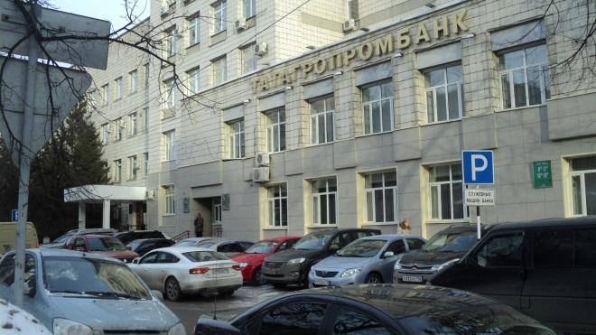
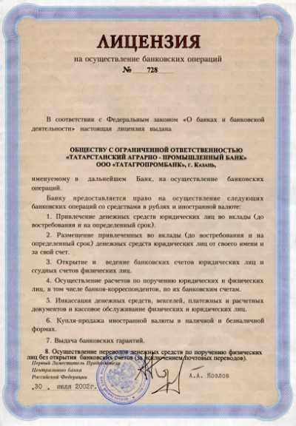
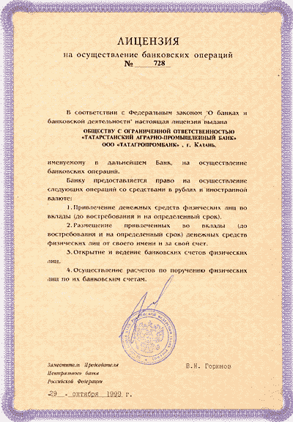
История Банка
ООО «ТАТАГРОПРОМБАНК» был учрежден в соответствии с
Указом Президента Республики Татарстан Минтимера Шаймиева
от 14 сентября 1999 года.
В первые годы своей деятельности Банк являлся уполномоченным
банком Правительства РТ, приняв участие в финансировании
предприятий АПК регионов Закамья.
Более 15 лет Банк развивался, расширял комплекс услуг и зарекомендовал себя как универсальное кредитно-финансовое учреждение, представленное во всех сегментах финансового рынка.
Развитие Банка предполагает создание на базе существующего классического кредитного учреждения создание высокотехнологичных продуктов, расширение сферы и географии деятельности Банка.
В декабре 2014 года Рейтинговое агентство «Эксперт РА», г.Москва подтвердило рейтинг кредитоспособности ООО«ТАТАГРОПРОМБАНК» на уровне В++ «Приемлемый уровень кредитоспособности», прогноз по рейтингу «стабильный».
ООО «ТАТАГРОПРОМБАНК» входит в перечень банков, чьи банковские гарантии ОАО «РЖД» принимает для обеспечения серьезности намерений при проведении конкурсных процедур.
ООО «ТАТАГРОПРОМБАНК» имеет 1 филиал, 7 дополнительных офисов, 5 из которых находятся в городах республиканского значения и 2 - в г.Казань, кредитно-кассовый офис в г.Воронеж, кредитно-кассовый офис в г.Москва.
Уставный капитал 217 077 294 рублей.
Аудитор – ООО «Банковский аудит».
Банк является членом Банковской Ассоциации РТ.
Notes:
*

Slide 3
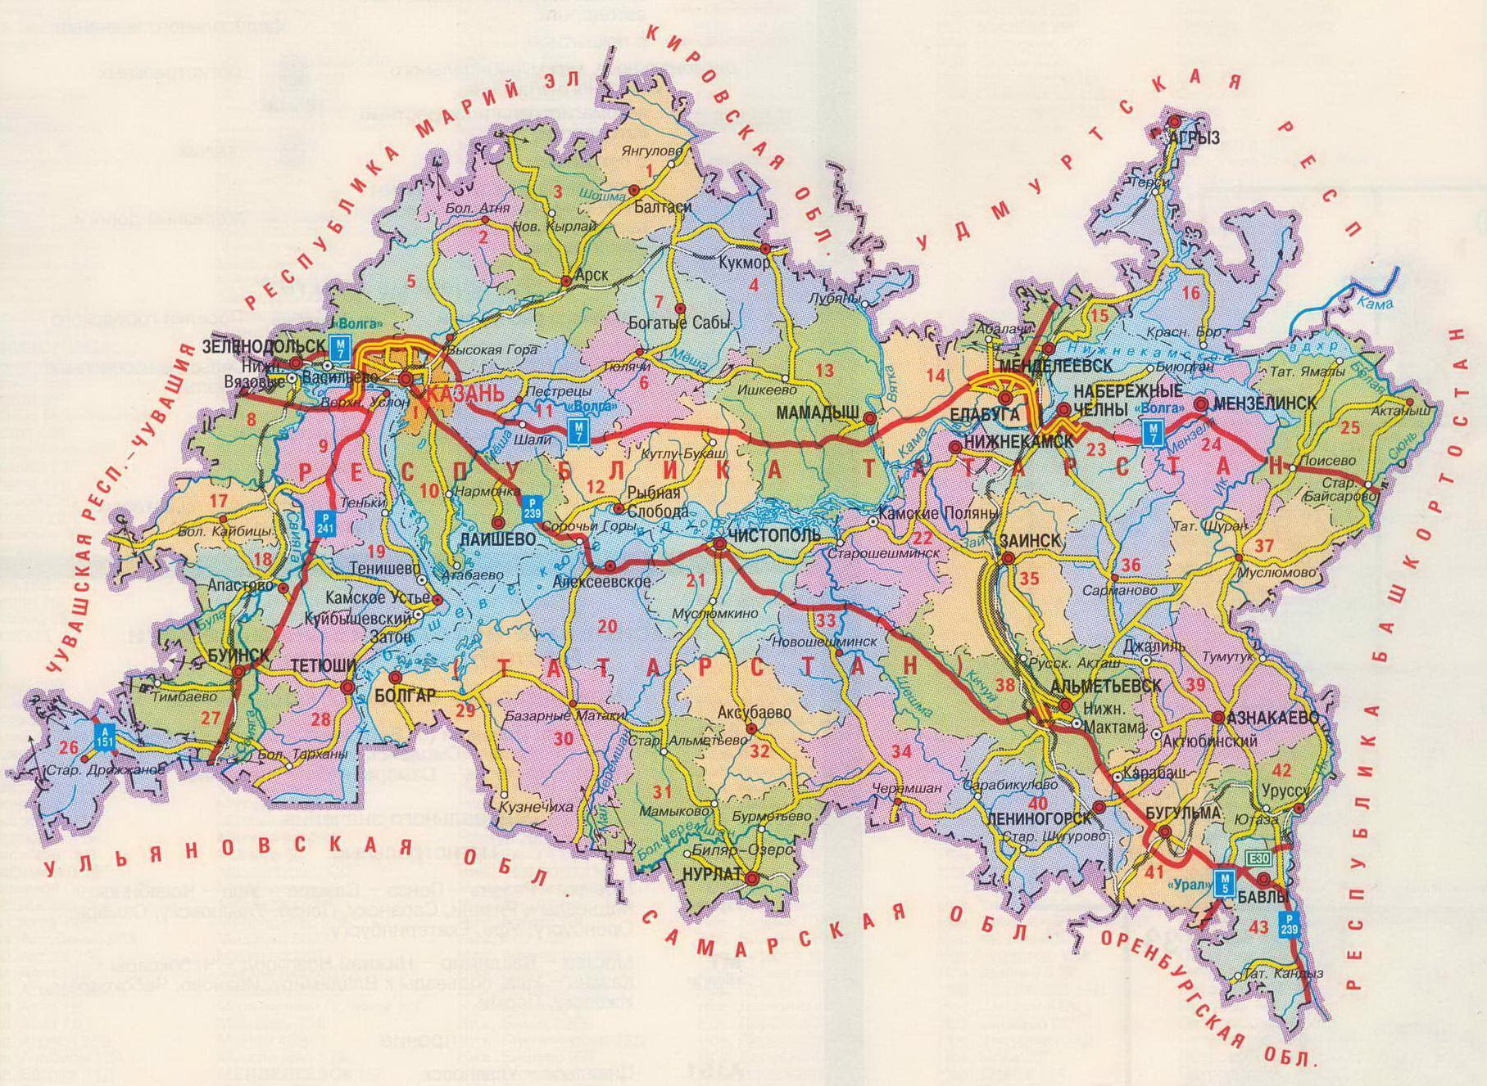
Географическое расположение дополнительных офисов ООО «ТАТАГРОПРОМБАНК»
ГОЛОВНОЙ ОФИС :
420097, Г. КАЗАНЬ, УЛ. ЗИНИНА, Д. 4 (843) 519-32-00
ФИЛИАЛ
422550 Г. ЗЕЛЕНОДОЛЬСК, УЛ. ЭНГЕЛЬСА, 32
(84371) 5-44-22
ДОПОЛНИТЕЛЬНЫЙ ОФИС № 19
420080 Г. КАЗАНЬ, УЛ. ДЕКАБРИСТОВ, 106А (843) 562-58-51
ДОПОЛНИТЕЛЬНЫЙ ОФИС № 52
420103 Г. КАЗАНЬ, УЛ. Ф. АМИРХАНА, 41 (843) 521-05-23
ДОПОЛНИТЕЛЬНЫЙ ОФИС № 2
423640 Г. МЕНДЕЛЕЕВСК, УЛ. ПИОНЕРСКАЯ, 12
(85549) 2-01-88
ДОПОЛНИТЕЛЬНЫЙ ОФИС № 49
422980 Г. ЧИСТОПОЛЬ, УЛ. К. МАРКСА, 17А
84342) 5-12-73
ДОПОЛНИТЕЛЬНЫЙ ОФИС № 55
423822 Г. НАБЕРЕЖНЫЕ ЧЕЛНЫ, УЛ. АКАДЕМИКА
КОРОЛЕВА, Д. 31 32/11 (8552) 34-58-81
ДОПОЛНИТЕЛЬНЫЙ ОФИС № 56
423450 Г. АЛЬМЕТЬЕВСК, УЛ. ЛЕНИНА, Д.85А
(8553) 33-76-55
ДОПОЛНИТЕЛЬНЫЙ ОФИС №54
423200 БУГУЛЬМА, УЛ. ЛЕНИНА, 42 (85594) 6-10-77
КРЕДИТНО-КАССОВЫЙ ОФИС В Г.ВОРОНЕЖ
394061 ВОРОНЕЖ, УЛ. УРИЦКОГО, Д.58 (473) 20-20-120
КРЕДИТНО-КАССОВЫЙ ОФИС В Г. МОСКВА
105203 Москва, Нижняя Первомайская,д.79 8 (495) 965 90 90

Slide 4













Клиенты Банка
Банки-партнеры:
ОАО «АК Барс» Банк
ОАО «АИКБ «Татфондбанк»
ОАО АКБ «БТА-Казань»
ГК «Внешэкономбанк»
ОАО АКБ «Металлинвестбанк»
Банк ЗЕНИТ (ОАО)
ОАО «Альфа-Банк»
Газпромбанк (ОАО)
Инвестторгбанк (ОАО)
Al Baraka Banking Group, Bahrain
Al Baraka Turk Participation bank, Turkey
Всего заключено более 50 межбанковских соглашений.
Основные клиенты:
ОАО «ICL-КПО ВС»
ОАО «Русская радиоэлектроника»
ОАО «Избербашский радиозавод им. П.С. Плешакова»
ОАО «Васильевский стекольный завод»
ООО «Центр-Дорсервис»
ООО Агрофирма «Верхний Услон»
ООО «СтройГазПроектПлюс»
Всего клиентов: юридических лиц более 1 000;
физических лиц более 4 700.

Slide 5
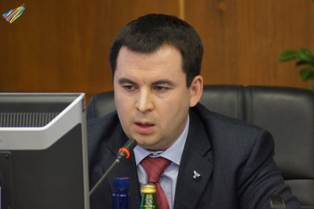
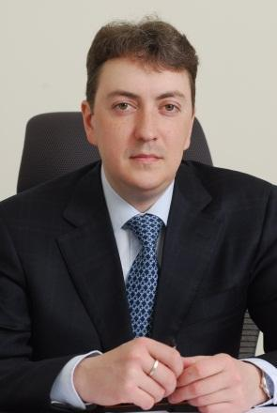
Структура собственников и органа управления Банка
Председатель Совета директоров
Хуснутдинов Арсен Мансурович
Члены Совета директоров
Власов Алексей Алексеевич, финансовый директор ООО «ИК Алор», г. Москва
Ибрагимов Азат Фаридович, генеральный директор ООО «АБ1», г. Москва
Юшканцев Андрей Дмитриевич, Председатель Правления ООО «ТАТАГРОПРОМБАНК», г. Казань
Камалов Айрат Айдарович, Председатель Правления ОАО АКБ «БТА-Казань», г. Казань
Салихов Ренат Рустамович, Операционный директор ОАО "Система Масс-медиа«, г. Москва
Участники ООО «ТАТАГРОПРОМБАНК»
Председатель Правления
Юшканцев Андрей Дмитриевич
Участник (резедентство - РФ) | Доля
ООО "АВ1" | 20,00%
ООО "АВ16" | 20,00%
ООО "ИНБЕНТЛИ СОЛЮШИНС" | 19,8416%
ООО "Рента-Н" | 20,00%
ООО "Солеа" | 20,00%
ООО "АБ1" | 0,1584%

Slide 6
Корпоративные клиенты
Средневзвешенная эффективная процентная ставка размещения в 2014 году составила 14% годовых.

Slide 7
Работа с субъектами малого и среднего бизнеса

Slide 8

Работа с физическими лицами
Средневзвешенная эффективная процентная ставка по вкладам на 01.01.2015г составляет 12,92% годовых.
Максимальная процентная ставка по вкладам физических лиц на 01.01.2015г. составляет 21%.
Банк включен в реестр системы обязательного страхования вкладов 16.12.2004г. за № 332.

Slide 9
Сравнение структуры доходов Банка
Доля комиссионной прибыли в операционной прибыли в 2014г составляет 51,7%.

Slide 10
Финансовые показатели
Ключевые индикаторы, млн. рублей | 01.01.11 | 01.01.12 | 01.01.13 | 01.01.14 | 01.01.15
Капитал | 307 | 308 | 313 | 322 | 364,5
Активы | 1523 | 1776 | 1685 | 2118 | 2336
Кредитный портфель (юр. и физ. лица) | 816 | 903 | 900 | 1576 | 1445,4
Депозиты (юр. и физ. лица) | 874 | 1038 | 920 | 1409 | 1475,4
Прибыль | 8 | 5 | 9 | 9,3 | 7,1
Ключевые финансовые коэффициенты
Рентабельность активов (ROAA), % | 0,54 | 0,31 | 0,50 | 0,44 | 0,3
Рентабельность капитала (ROAE), % | 2,85 | 1,63 | 2,91 | 2,89 | 1,95
Капитал/активы, % | 20,16 | 17,34 | 18,58 | 15,20 | 15,6
10

